Slide 1
Организация и проведение тестирования для педагогических работников и приравненных к ним лиц
Астана 2018

Slide 2


Slide 3
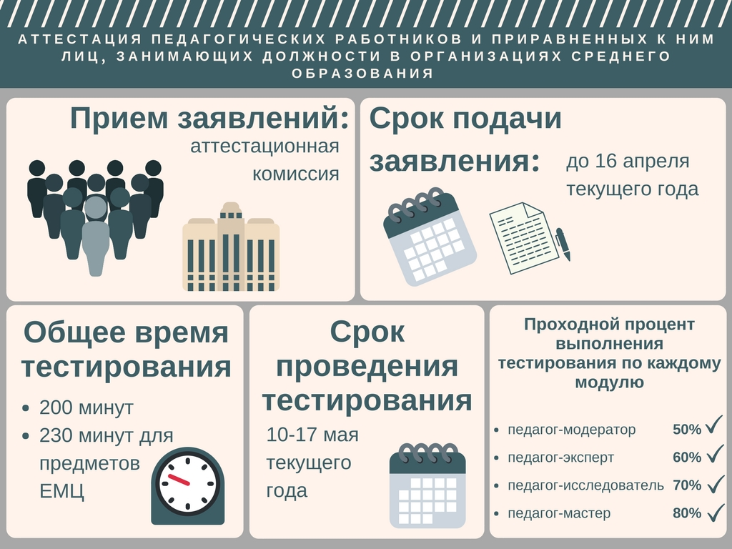

Slide 4
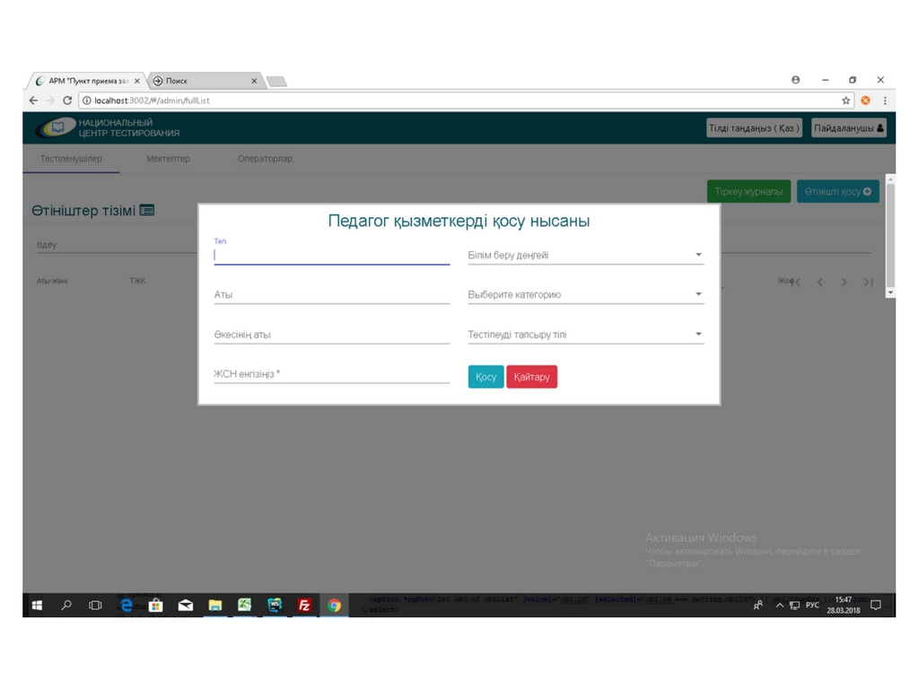

Slide 5
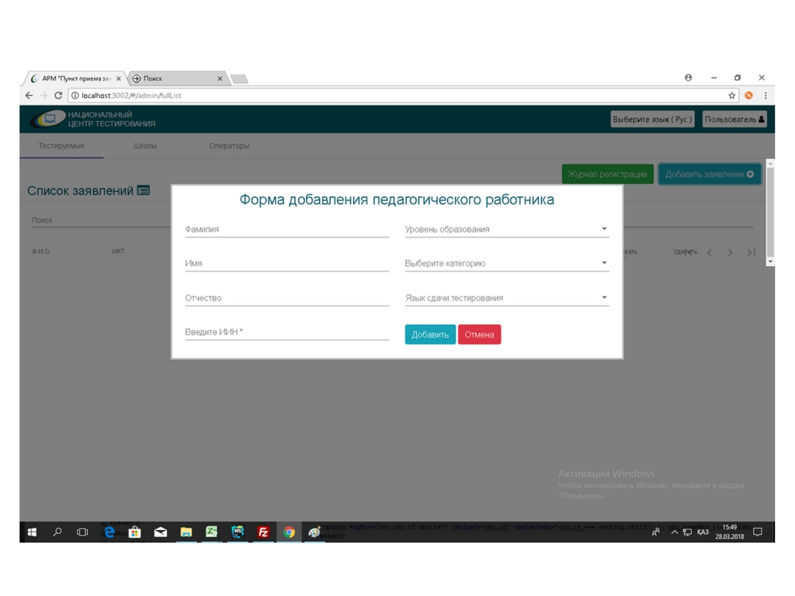

Slide 6

Форма проведения НКТ
Компьютерное
Бумажное
В областных центрах и моногородах
Проводится в пунктах проведения тестирования
Проводится в онлайн режиме
В областных центрах и моногородах
Проводится в пунктах проведения тестирования
С использованием книжки вопросника и листа ответа
Педагогическим работникам и приравненным к ним лицам выдается пропуск для прохождения тестирования. Согласно данному пропуску осуществляется запуск в аудиторию по одному, при этом производится идентификация личности на основании документа, удостоверяющегося личность и пропуска.

Slide 7
Структура теста
Блок | Количество заданий |  | Форма заданий | Время (минут)
Предметные знания | 70 | 50 | С выбором одного правильного ответа | 100
 |  | 10 | С выбором одного или нескольких правильных ответов | 20
 |  | 10 (2 ситуации по 5 заданий к ним) | Ситуационные (контекстные) задания с выбором одного правильного ответа | 20
Методика преподавания | 30 | 30 | С выбором одного правильного ответа | 60

Slide 8
Содержание теста по блоку «Методика преподования »
№ | Тема | № | Подтема
1 | Методика воспитания | 1 | Принципы процесса воспитания. Основные направления процесса воспитания.
 |  | 2 | Методы воспитания.
2 | Процесс обучения | 1 | Принципы процесса обучения.
 |  | 2 | Методы и формы обучения.
3 | Управление и организация учебного процесса | 1 | Подготовка к уроку, педагогический анализ и рефлексия учебного процесса.
 |  | 2 | Инновационная деятельность учителя
4 | Педагогическая психология | 1 | Психология воспитания и обучения
 |  | 2 | Психология педагогической деятельности
5 | Новые подходы в преподавании и обучении | 1 | Эффективное преподавание и когнитивное развитие
 |  | 2 | Обучение тому, как учиться. Метапознание. Виды памяти.
 |  | 3 | Важность диалога в классе. Типы бесед. Постановка вопросов
 |  | 4 | ИКТ в обучении. Планирование уроков с учётом новых подходов в преподавании и обучении
6 | Обучение критическому мышлению | 1 | Развитие критического мышления
7 | Оценивание учебных достижений | 1 | Оценивание для обучения и оценивание обучения. Обратная связь
8 | Обучение талантливых и одаренных детей | 1 | Подходы, принципы и стратегии обучения талантливых и одаренных детей
9 | Исследование практики | 1 | Подходы и стратегии исследования урока и исследования практики

Slide 9
Примеры тестовых заданий Национального квалификационного тестирования
Пример задания с выбором одного правильного ответа
1. Ребёнок от 5-ти до 6-ти лет
A) выполняет элементарные навыки умывания, одевания, раздевания с помощью взрослого
B) владеет первоначальными навыками личной гигиены
C) знает и соблюдает правила личной гигиены
D) самостоятельно выполняет гигиенические процедуры
E) владеет навыками самообслуживания и взаимопомощи при проведении гигиенических процедур

Slide 10
Примеры тестовых заданий Национального квалификационного тестирования
Пример задания с выбором одного или нескольких правильных ответов
2. Формирование грамматических средств языка и навыков словообразования
A) согласование прилагательных с существительными
B) согласование существительных с числительными
C) образование слов-антонимов
D) выделение звуков из состава слова
E) образование сложных слов
F) дифференциация согласных звуков по звонкости-глухости
G) образование существительных в предложном падеже
H) умение характеризовать звук

Slide 11
Примеры тестовых заданий Национального квалификационного тестирования
Ситуационное задание Коля вбежал в дом, схватил коробочку и собрался уйти, но отец остановил его: Хватит гулять, уже поздно. - Я на минуточку, - попросил мальчик, - только отдам Феде коробочку и вернусь. Обождет твой Федя до завтра, ничего не случится. Я обещал. Все равно пойду! - плачет ребенок и бежит к двери. Отец останавливает его, схватив за руку. | 1. Собирался Коля уйти, но отец остановил его и сказал: A) «Ты куда идешь?» B) «Хватит гулять!» C) «Пойдем ужинать!» D) «Ты сделал уроки?» E) «Пойдем смотреть телевизор» | 4. Пропущенное словосочетание в предложении: Коля вбежал в дом, … . A) схватил коробочку B) раскидал игрушки C) расбросал вещи D) бросил куртку E) поздоровался с отцом
 | 2. Действие отца: A) ударил его B) закрыл дверь C) отпустил его D) схватил за руку E) накричал на него | 5. Мальчик испытывает чувства: A) доброты B) смелости C) несправедливости D) благодарности E) уважения
 | 3. Мальчику нужно было A) отдать игрушку B) вынести мусор C) отдать коробочку D) сходить в магазин E) провести друга

Slide 12




Тестирование для кандидатов на должность директора школы
Последняя среда месяца
2 часа 15 минут (135 минут)
2 блока: 1) Знание законодательства РК – 70 баллов
2) Основы педагогики и психологии – 20 баллов
Пороговый уровень - 50% по каждому блоку

Slide 13
Спасибо за внимание!

